Slide 1
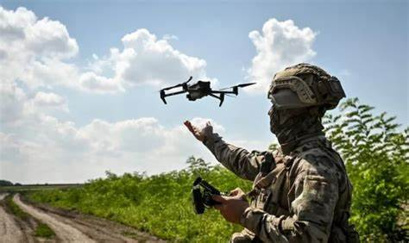
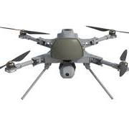
Виготовлення деталей камери дрона для зимової експлуатації при низьких температурах
Автор: Заболотній Юрій Анатолійович
учень 9-А класу Природничо-наукового ліцею №145
Печерського району м. Києва
Науковий керівник: Івахненко Ірина Сергіївна, д.е.н., професор кафедри менеджменту в будівництві КНУБА.
Педагогічний керівник: Янковська Марія Миколаївна – учитель фізики і астрономії , методист ПНЛ №

Slide 2
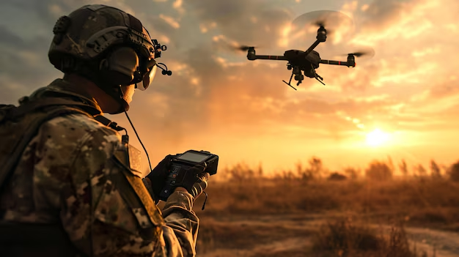
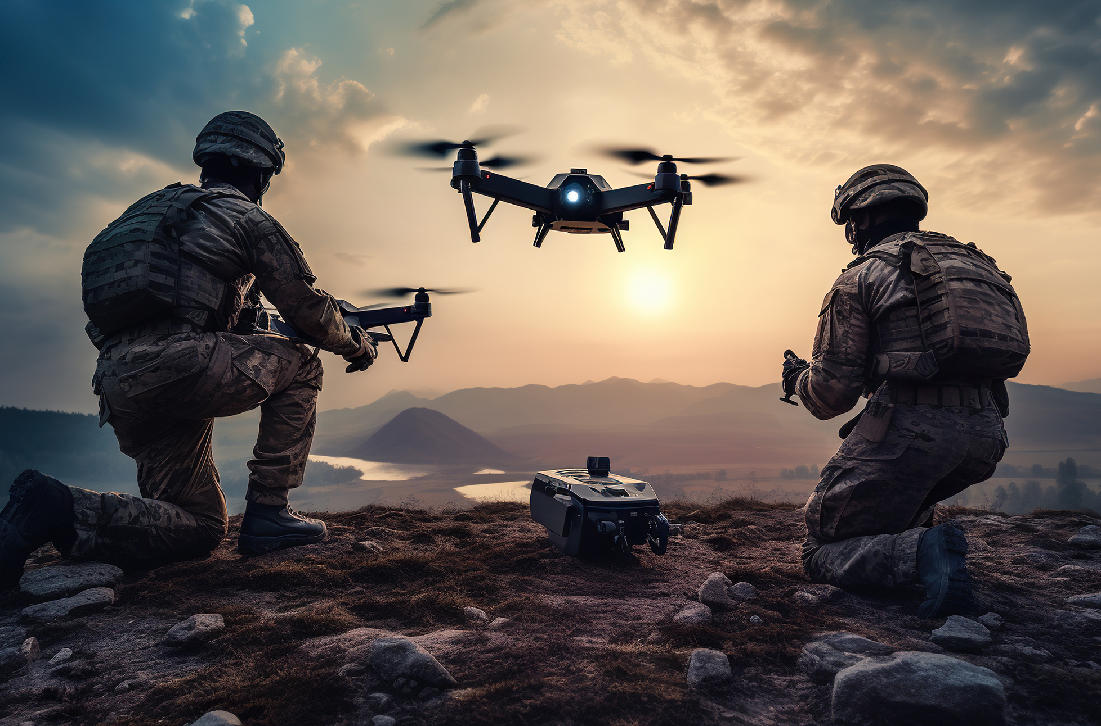
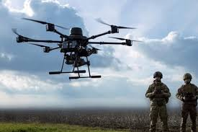
Актуальність теми
Актуальність - З початком повномасштабної війни на фронті з однаковим успіхом використовуються як військові, так і цивільні дрони. Якщо вас цікавить, що таке дрон військовий, то цей різновид апаратів належить до особливого типу безпілотників, яким притаманна значна дальність польоту, хороша вантажопідйомність, автономність і висока продуктивність. До управління подібним обладнанням допускаються тільки кваліфіковані фахівці збройних сил.
Моє нестримне зацікавлення темою дронів виникло насамперед через величезне бажання допомогти нашим воїнам, зокрема моєму батькові та двоюрідним братам, які захищають нашу державу саме на передовій, та через захоплення сучасними технологіями та їх практичним застосуванням у складних умовах, таких як воєнний час. Ідея дослідницького проєкту з’явилася під час перегляду новин про використання дронів у гуманітарних, розвідувальних і оборонних місіях. Я зрозумів, що дрони стали не просто технічним досягненням, а інструментом, який може змінити хід історії та врятувати життя.

Slide 3
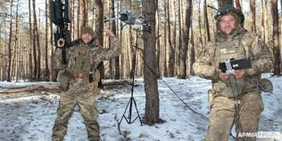
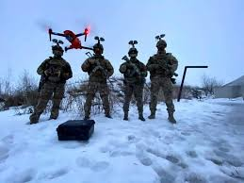
У чому ж полягає оригінальність теми
Обрання нижче зазначених напрямків може не лише сприяти розробці більш надійних дронів для зимового використання, а й поліпшити їх функціональність і ефективність у важких умовах.
1. Вивчення і використання композитних матеріалів та термостійких сплавів, які зберігають легкість, але при цьому стійкі до низьких температур та механічних навантажень. Наприклад, використання полімерів з додаванням наночастинок для підвищення міцності та теплоізоляції.
2. Розробка системи обігріву для камери дрона, яка автоматично включається при зниженні температури. Це може бути реалізовано за допомогою електричних нагрівачів або навіть використанням термоелектричних генераторів.
3. Проектування деталей, які забезпечують кращу аеродинаміку та менше забруднення снігом або льодовими кристалами. Використання форм, які зменшують накопичення снігу або решток на оптичних елементах.
4. Розробка спеціальних конструкцій або покриттів, які запобігають утворенню конденсату на оптиці камери. Це може бути досягнуто завдяки використанню гідрофобних матеріалів або системи активного контролю вологості.
5. Організація експериментальних польотів у справжніх зимових умовах для збору даних про ефективність нових матеріалів та технологій, оцінка продуктивності дрона та його компонентів при низьких температурах.
6. Використання екологічно чистих матеріалів, які не лише витримують низькі температури, але й мінімізують негативний вплив на навколишнє середовище під час експлуатації дрона.

Slide 4
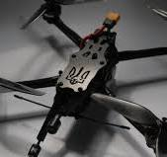
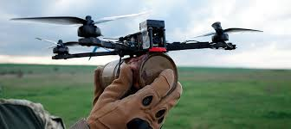
Що ж таке ДРОН?
Дрон – це безпілотне повітряне судно , керування польотом якого і контроль за яким здійснюються дистанційно за допомогою пункту дистанційного пілотування, що розташований поза повітряним судном, або повітряне судно, що здійснює політ автономно за відповідною програмою.
БпЛА повсюдно застосовуються у військовій справі, насамперед для ведення повітряної розвідки — як тактичної, так і стратегічної. І другий напрямок – більш мілітарний. Це використання дронів для скидання ракет.
моніторинг повітряного простору, земної й водної поверхонь (спостереження за станом інфраструктури протяжних об'єктів; патрулювання різних зон і об'єктів; спостереження за рухом на залізничних і шосейних шляхах; контроль судноплавства;
контроль морського судноплавства;
ретрансляція сигналів (передавання радіосигналів задля збільшення дальності дії каналів зв'язку; БпЛА як носій освітлювального обладнання, гучномовця; БпЛА як майданчик для вироблення або відбивання лазерного променя);
доставка вантажів (пошти, інструментів і матеріалів на будівництво; ремонтні роботи, дозаправлення/підзарядка на важкодоступних об'єктах і віддалених автономних приладах (метеостанції, маяки тощо); розпорошення хімікатів та внесення добрив на полях; підтримка продуктами, пальниками, запчастинами тощо альпіністів, туристів, експедицій; евакуаційні заходи);
керування поведінкою живих істот («пастух» для табунів коней, отар овець тощо; відлякування зграй птахів від аеродромів).

Slide 5
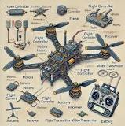
Склад дрона
Квадрокоптери без проблем адаптуються під різні завдання.
Для цього їх оснащують додатковими гаджетами, камерами, світлодіодами, спеціалізованим обладнанням, наприклад, системою скидання.
Основними елементами дрона є:
-Рама - це основний каркас, на якому монтуються всі інші компоненти. Її розміри вимірюються діагональною відстанню між двома двигунами.
- Мотори (відрізняються високою потужністю і можуть розвивати велику швидкість польоту).
- Пропелери. Розмір гвинтів, які можна встановити, визначає певні характеристики рами.
- Контролер польоту - забезпечує стабілізацію та управління.
-FPV камера - має мати високу роздільну здатність і здатна регулювати кут огляду.
-Відеопередавач. Забезпечує аналогове або цифрове відеопередання на різній відстані.
-Приймач (працює із певним переліком протоколів і дозволяє отримувати відеосигнал від дрона).
- Антена
- Акумулятор (можна вибрати від виробника або купити рекомендовану батарею).

Slide 6
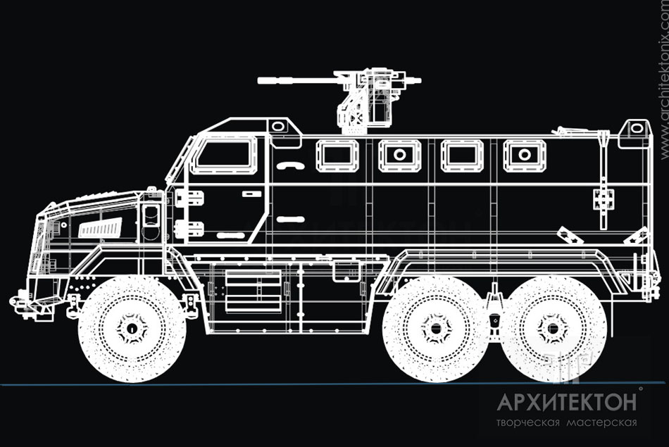
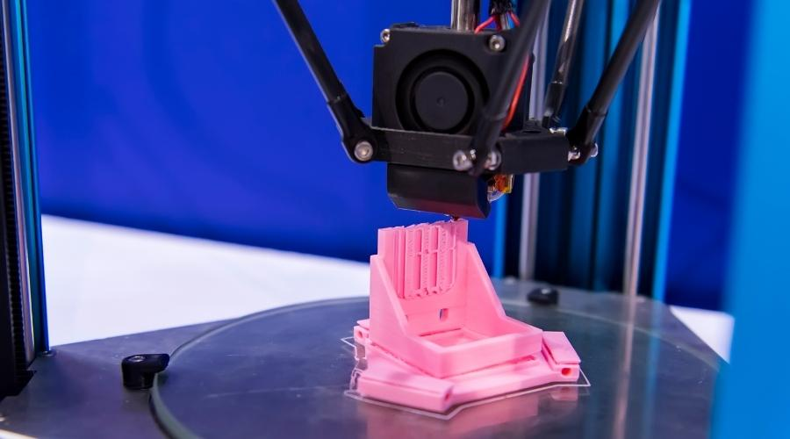
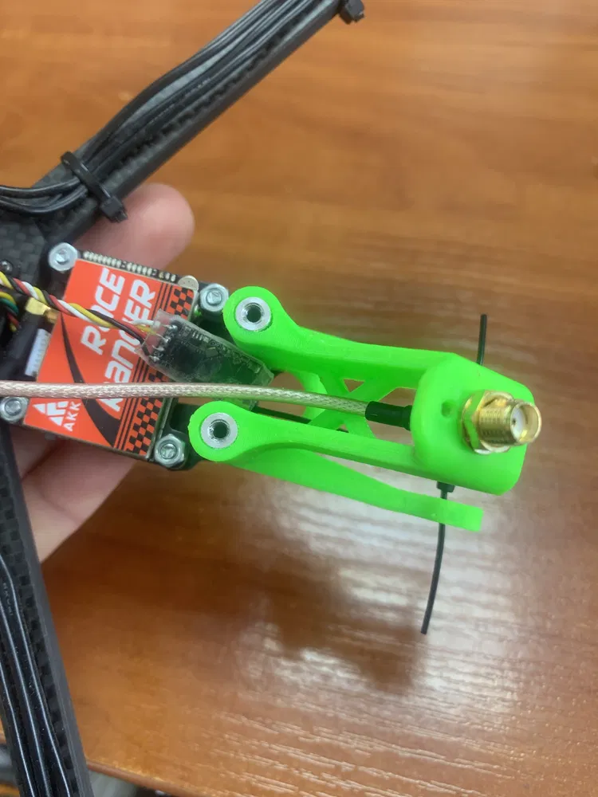
3D моделювання для військових
Розробка та друк компонентів для дронів: виготовлення високоякісних деталей для безпілотників, які використовуються у Збройних Силах України.
Створення запасних частин для військового обладнання: розширення можливостей 3D друку для виробництва критично важливих частин.
Неперервне оновлення та вдосконалення технологій: постійне поліпшення якості та ефективності 3D друку, адаптація до змінних потреб ЗСУ.
Навчання та розвиток навичок волонтерів: організація тренінгів для волонтерів, щоб підвищити їхні знання та ефективність у 3D друку.
Забезпечення неперервності виробництва: утримання постійного запасу матеріалів для друку, аби забезпечити безперервність процесу виробництва.
Підтримка та розширення мережі партнерств: встановлення та розвиток співпраці з іншими організаціями, підприємствами, та науковими установами для обміну досвідом та ресурсами.
Популяризація проєкту серед громадськості: проведення інформаційних кампаній для підвищення обізнаності громадськості про важливість та результати проєкту.
Забезпечення якості та безпеки продукції: Строгий контроль якості друкованих компонентів, забезпечення їх надійності та безпеки використання.
Інноваційні розробки та кастомізація продукції: створення унікальних деталей на замовлення, що задовольняють специфічні потреби ЗСУ.
Залучення фінансової та матеріальної підтримки: організація зборів коштів та пошук спонсорів для забезпечення необхідних ресурсів проекту.

Slide 7
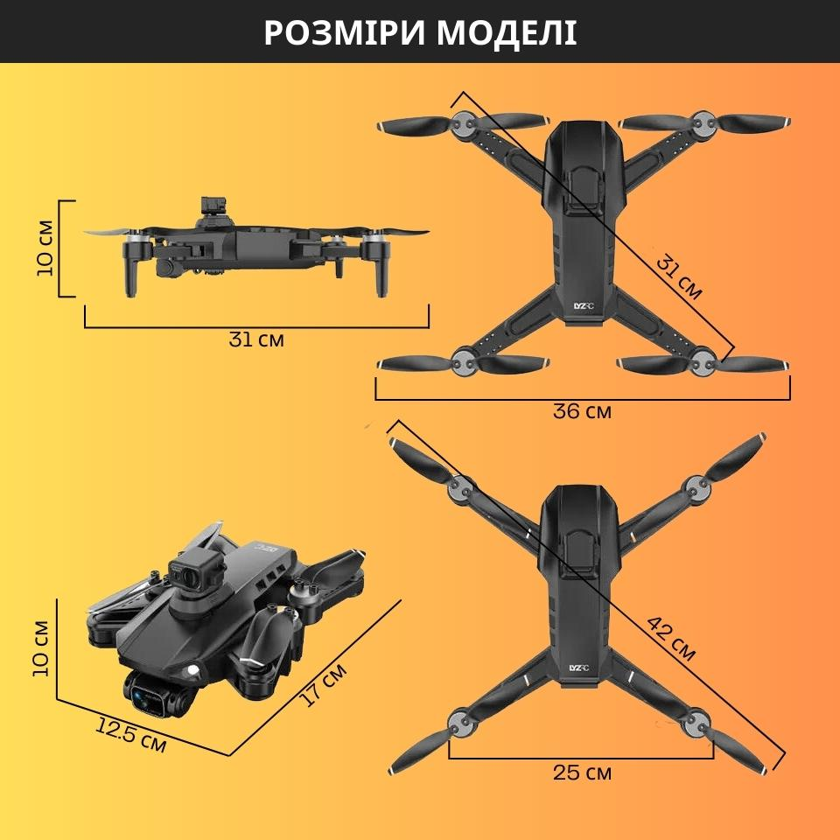
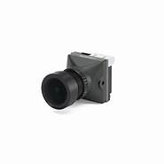
Практична частина
У практичній частині я виконав усі завдання, які для себе визначив. Також ознайомився з 3Д-моделюванням та 3Д-принтером, опанував методи роботи на ньому. Виготував спеціальну легку, міцну та морозостійку камеру-чохол для запобігання намерзання льоду на об’єктив.
Виконання практичної частини роботи відбулося на базі лабораторії 3Д-моделювання в КНУБА. Друк камери дрона та футляра виконували на 3Д-принтері…….. , використовуючи матеріал……..
Футляр запобігав переохолодженню камери дрону та надавав можливість розмістити всередині акумулятор від андроїду для додаткового обогріву.
Провів практичне випробування дрону з новою камерою та футляром для неї упродовж години за температури повітря -7⁰С. Візуально переконався, що намерзання льоду не відбувається, корпус зберігає свої властивості, на дотик температуру не змінює. Було помічено, що при наявності вітру час дії акумуляторів зменшується , і потрібно скорочувати термін використання дрону.

Slide 9
Камери квадрокоптерів: які вони бувають і чим відрізняються
Камера в квадрокоптері є одним з ключових компонентів, залежно від якого віддається перевага тій чи іншій моделі. У її функції входить не тільки фото- та відеозйомка, а й маневреність агрегату в польоті. Існує кілька різновидів камер для дронів. Чим відрізняються камери квадрокоптерів та яку функцію виконує кожна з них, розберемо у цій статті.
FPV-камера
Камера для FPV польотів є одним із найпоширеніших видів камер, якими оснащені безпілотники. Технологія First Person View включає спеціальні датчики (хедтрекери), які дозволяють пілоту відчути реалістичність польоту на борту літального апарату.
FPV-камера може передавати сигнал двома способами: цифровим (за допомогою Wi-Fi) та аналоговим способом (GHz).
Мінкамера. Мінікамера для квадрокоптерів - це пристрій, який відрізняється своїми габаритами від інших видів камер, і призначений для зйомки високоякісних зображень та відео. Мають ширококутовий об'єктив; Стабілізація зображення: мінімізує тремтіння камери для отримання чітких зображень.
Bідеокамера. Відеокамера для квадрокоптера - це, як правило, вбудована в квадрокоптер камера, призначена для зйомки високоякісних зображень та відео. Мають найкращу стабілізацію зображення.
● Роздільна здатність досягає якості UltraFHD 4К, що забезпечує високу деталізацію зображення.
● Мають різні стандарти стиснення, наприклад, H.264 та H.265, що впливає на якість відео та бітрейт.
Багато хто задається питанням, якими бувають камери для дронів: вбудованими чи виступають як додаткове обладнання? Пояснюю, що відеокамера може бути вже вбудована в безпілотник, а може виступати окремим сегментом.

Slide 10
● Стійкі до негоди, сильних вібрацій, ударостійкі. ● Мають широкий кут зору: від 170^{о} до 360^{о}
● Забезпечують кількість кадрів до 120 за секунду.
Екшн-камера для дрона – це невеликий і міцний пристрій, що має чудову водонепроникну властивість, а також здатний витримувати високі швидкості та вібрації в польоті.
Оснащені спеціальними кріпленнями, через що екшн-камеру не важко прикріпити до квадрокоптера.
Тепловізійна камера для квадрокоптера є додатковим обладнанням, яке зчитує температури досліджуваних поверхонь. Такі камери оснащені об'єктивом особливої ​​конструкції та датчиками, які здатні вловлювати інфрачервоне випромінювання та пропускати його через себе. Тепловізійну камеру, як правило, встановлюють на підвіс коптера, що обертається на 360^{о}, що також сприяє деталізації зображення.
WI-FI камера для квадрокоптера має вбудований модуль Wi-Fi, який використовує різні частотні діапазони, залежно від технічних характеристик. Цей модуль створює бездротову локальну мережу, до якої камера підключається і передає відеопотік на віддалений пристрій, наприклад смартфон. Діапазон сигналу залежить від якості модуля камери та відстані.
Нижня камера Часто в дронах можна помітити не одну, а відразу 2 камери і друга, як правило, прикріплена внизу корпусу. Але така нижня камера призначена не тільки для ландшафтної зйомки або фотографування місцевості, як багато хто думає. Також вона служить як оптичний стабілізатор, який допомагає пілоту більш плавно керувати квадрокоптером.
Розібравшись, які камери квадрокоптерів бувають, підкреслимо основні критерії вибору камери: роздільна здатність, сумісність із іншими компонентами

Slide 11
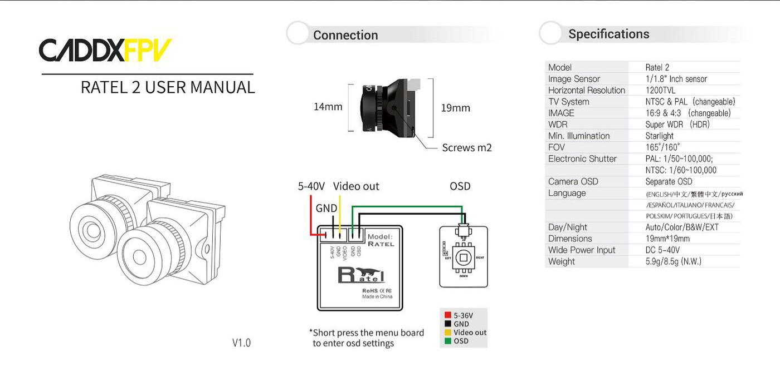
Принципова схема поєднання камери з іншими компонентами дрона

Slide 12
Аналіз практичної частини
Виконавши практичну частину, я переконався в тому, що можливо створити умови для контролю та запобігання переохолодження камери дрону за допомогою додаткового конструктивного вузла, який не має значної маси. Вибір матеріалу для друку надав можливість створити легкі камеру та футляр для неї, що не сприяли зниженню швидкості руху та маневрам дрону.

Slide 13
Висновки
В умовах сучасних викликів, що постають перед Збройними Силами України, новітні технології, такі як 3D-друк, відіграють ключову роль у підвищенні ефективності та адаптивності воєнних можливостей країни.
Технології 3D-друку та її використання в оборонній промисловості набули поширення значно пізніше, коли технологія стала більш доступною та зрозумілою для застосування у різних сферах.
Військові інженери почали розглядати 3D-друк як спосіб швидкого та ефективного виробництва запасних частин та компонентів, необхідних для військової техніки. Особливо велике значення 3D-друк набув під час тривалих військових кампаній, де логістика доставки запчастин могла стати критичним фактором.
З розвитком технології в 2000-х роках, 3D-друк почали використовувати не тільки для створення запасних частин, а й для виготовлення спеціалізованого обладнання, такого як бронежилети, компоненти зброї, індивідуальні протези для поранених солдатів, а також для розробки нових видів озброєння.

Slide 14
3D-друк у сучасній Україні відіграє важливу роль, особливо в умовах військових дій та необхідності швидкої реакції на змінювальні обставини. Українські інженери та волонтери активно застосовують 3D-друк для створення військового обладнання, медичних засобів, деталей для техніки та інших необхідних елементів.
Особливість 3D-друку в Україні полягає у його доступності та можливості локалізації виробництва. Це дозволяє зменшити залежність від зовнішніх постачальників, особливо в критичних ситуаціях, коли швидкість доставки компонентів може врятувати життя чи забезпечити успіх військових операцій.
Зростання числа компаній, що займаються 3D-друком в Україні, сприяє розвитку цієї індустрії. Крім комерційного використання, така компанія часто може пропонувати свої послуги та ресурси для потреб українських Збройних Сил та інших військових формувань.
3D-друк також став інструментом для інновацій, дозволяючи швидко реалізовувати нові ідеї та концепції в реальні вироби. Наприклад, українські розробники використовують 3D-друк для створення дронів, компонентів для них, особистого обладнання бійців та навіть для ремонту бронетехніки.
Серед іншого, в Україні активно розвивається виготовлення захисних касок, деталей для засобів зв’язку, тренувальних моделей для військових навчань. 3D-друк дозволяє не лише вирішувати логістичні завдання, але й забезпечує можливість створення індивідуалізованого спорядження, що підвищує комфорт та ефективність використання військовими.
Тому моя спроба створити додаткове обладнання для дрону, який би був спроможний працювати без намерзання льоду при низьких температурах повітря, була повним відображенням можливості використання 3Д-моделювання для військових потреб.

